Slide 1
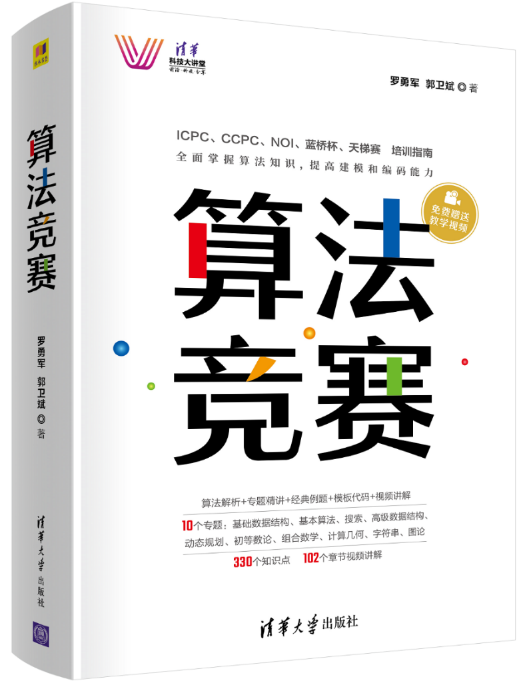
2.9 分治法
汉诺塔
归并排序
快速排序

Slide 2
分治法步骤
（1）分解（Divide）：把问题分解成独立的子问题；
（2）解决（Conquer）：递归解决子问题；
（3）合并（Combine）：把子问题的结果合并成原问题的解。
为什么分治法效率高？例如二分法，每次分一半，共分logn次；每一次做O(n)次计算。总复杂度O(nlogn)，非常好！

Slide 3
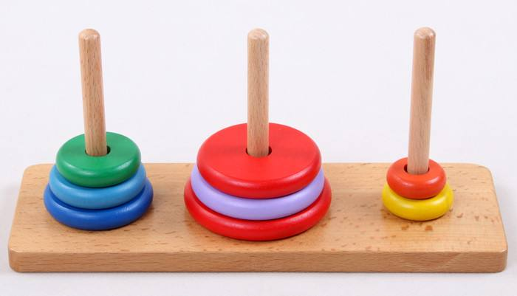
汉诺塔-------一个极端的分治
《算法竞赛》清华大学出版社 罗勇军
汉诺塔的经典解法是分治：把n个盘子的问题，分治成两个子问题。
有x、y、z三个柱子，初始的n个盘子在x上
把x的n-1个小盘移动到y（把这n-1个小盘看成一个整体）
把第n个大盘移动到z
把y上的n-1个小盘移动到z

Slide 4
#include<bits/stdc++.h>
using namespace std;
int sum = 0, m;
void hanoi(char x,char y,char z,int n){ //三个柱子x、y、z
if(n==1) { //结束
sum++;
if(sum==m) cout<<"#"<<n<<": "<<x<<"->"<<z<<endl;
}
else { //分治
hanoi(x,z,y,n-1); //(1)先把x的n-1个小盘移到y，然后把第n个大盘移到z
sum++;
if(sum==m) cout<<"#"<<n<<": "<<x<<"->"<<z<<endl;
hanoi(y,x,z,n-1); //(2)把y的n-1个小盘移到z
}
}
int main(){
int n; cin>>n>>m;
hanoi('A','B','C',n);
cout<<sum<<endl;
return 0;
}

Slide 5
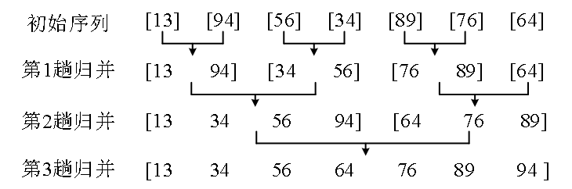
归并排序
（1）分解。把初始序列分成长度相同的左右两个子序列，然后把每个子序列再分成更小的两个子序列……，直到子序列只包含1个数。
（2）求解子问题，对子序列排序。最底层的子序列只包含1个数，其实不用排序。
（3）合并。归并两个有序的子序列。

Slide 6
归并排序的 计算复杂度
（1）需要logn趟归并；
（2）在每一趟归并中，有很多次合并操作，一共需要O(n)次比较。
计算复杂度是O(nlogn)

Slide 7
归并排序经典应用—逆序对
序列中的一个逆序对：
存在两个数a_{i}和a_{j}，有a_{i} > a_{j}且1≤i<j≤n。
也就是说，大的数排在小的数前面。
暴力法：先检查第一个数a₁，把后面所有数跟它比较，如果发现有一个比a₁小，就是一个逆序对；再检查第二个数，第三个数……；复杂度O(n²)。 ------交换排序

Slide 8
分析合并时的情况
在子序列内部，元素都是有序的，不存在逆序对
逆序对只存在于不同的子序列之间
合并两个子序列时，如果前一个子序列的元素比后面子序列的元素小，那么不产生逆序对
如果前一个子序列的元素比后面子序列的元素大，就会产生逆序对
在归并排序过程中，记录逆序对
用归并排序解逆序对，差不多就是归并排序的裸题

Slide 9
快速排序
原理：把序列分成左右两部分，使得左边所有的数都比右边的数小；递归这个过程，直到不能再分为止。
每一次划分把序列分成了左右两部分，需要比较所有的元素，有O(n)次。如果每次划分是对称的，两部分的长度差不多，一共需要划分O(logn)次。总复杂度O(nlogn)。
如果划分不对称，在极端情况下，例如左部分只有1个数，剩下的全部都在右部分，那么最多可能划分n次，总复杂度O(n²)。所以快速排序不稳定。

